Slide 1
上饶市汇硕光电有限公司 三级安全生产标准化评审 现场不符合项汇总

Slide 2
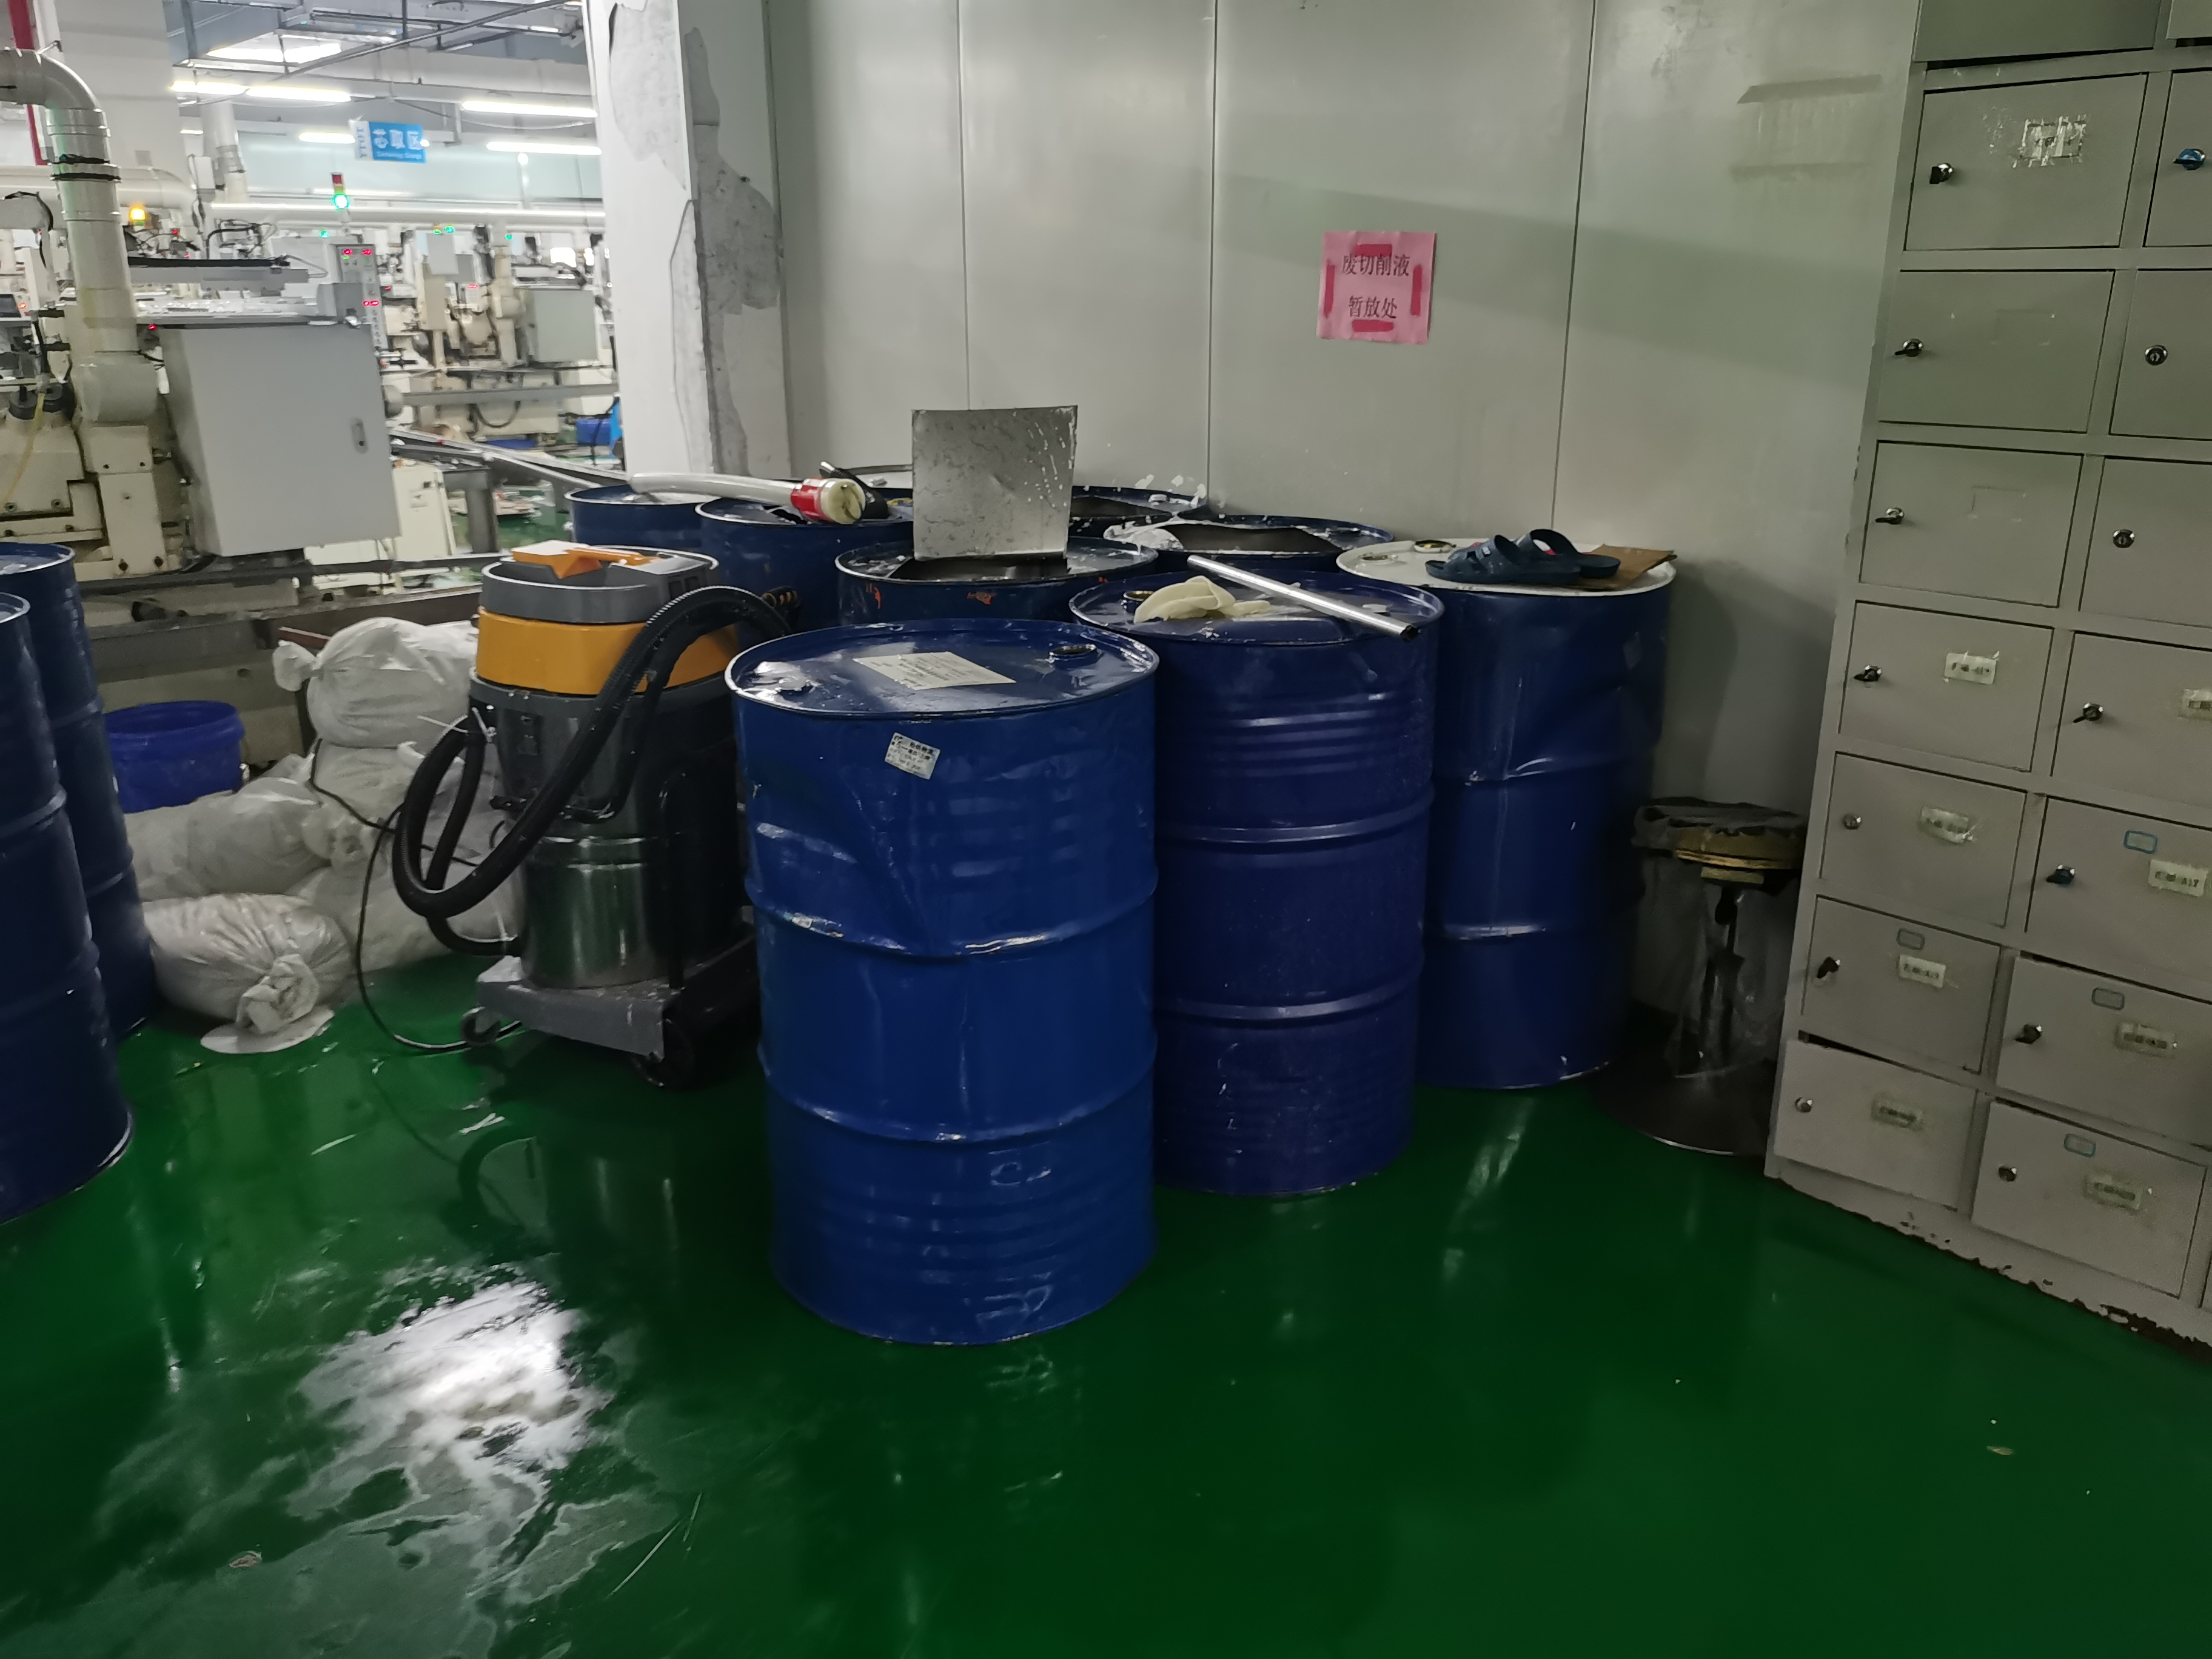
问题1：地面堆放无分区标识
整改建议：定制化管理

Slide 3
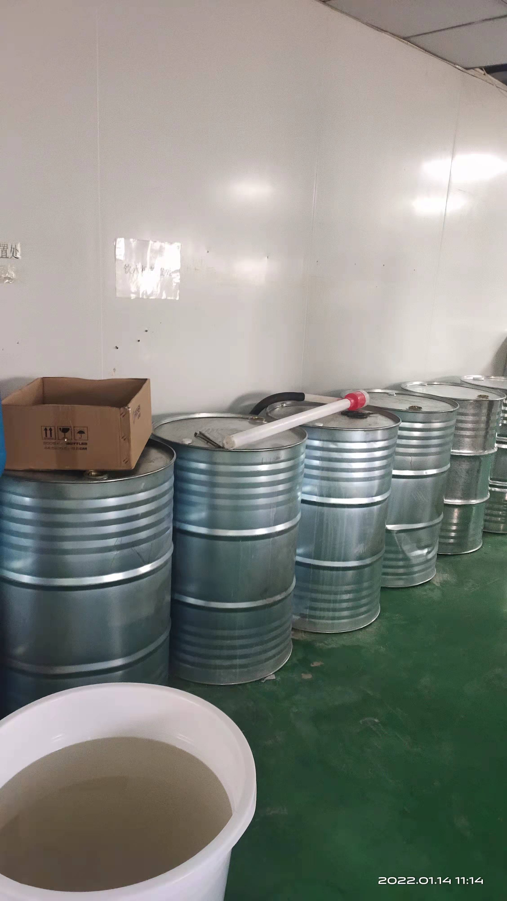
问题2：清洗剂堆放处物料标签与实际不符
整改建议：按要求整改

Slide 4
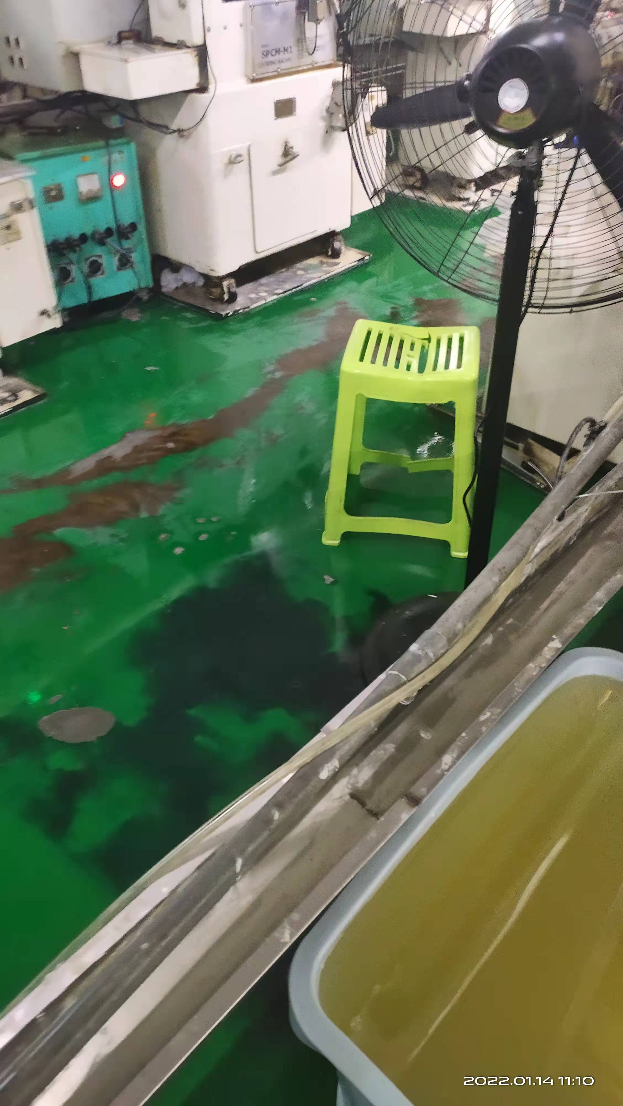
问题3：地面积液
整改建议：按要求整改

Slide 5
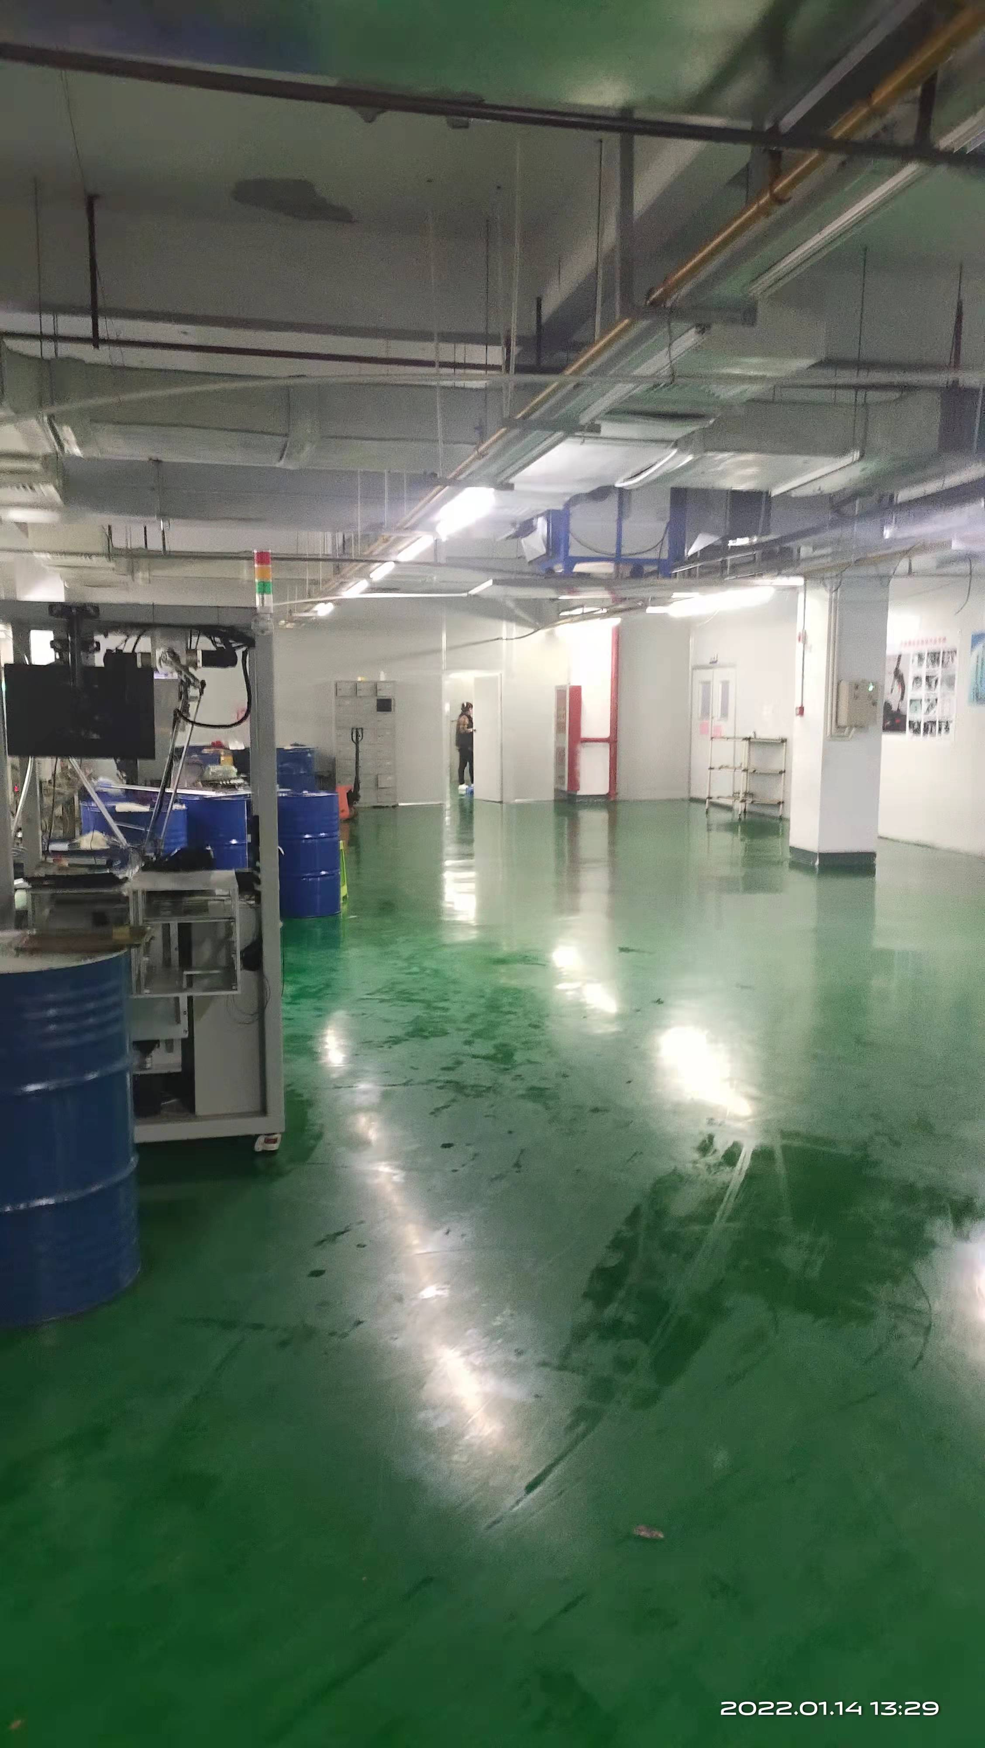
问题4：疏散通道无明显标识
整改建议：按要求整改

